Slide 1
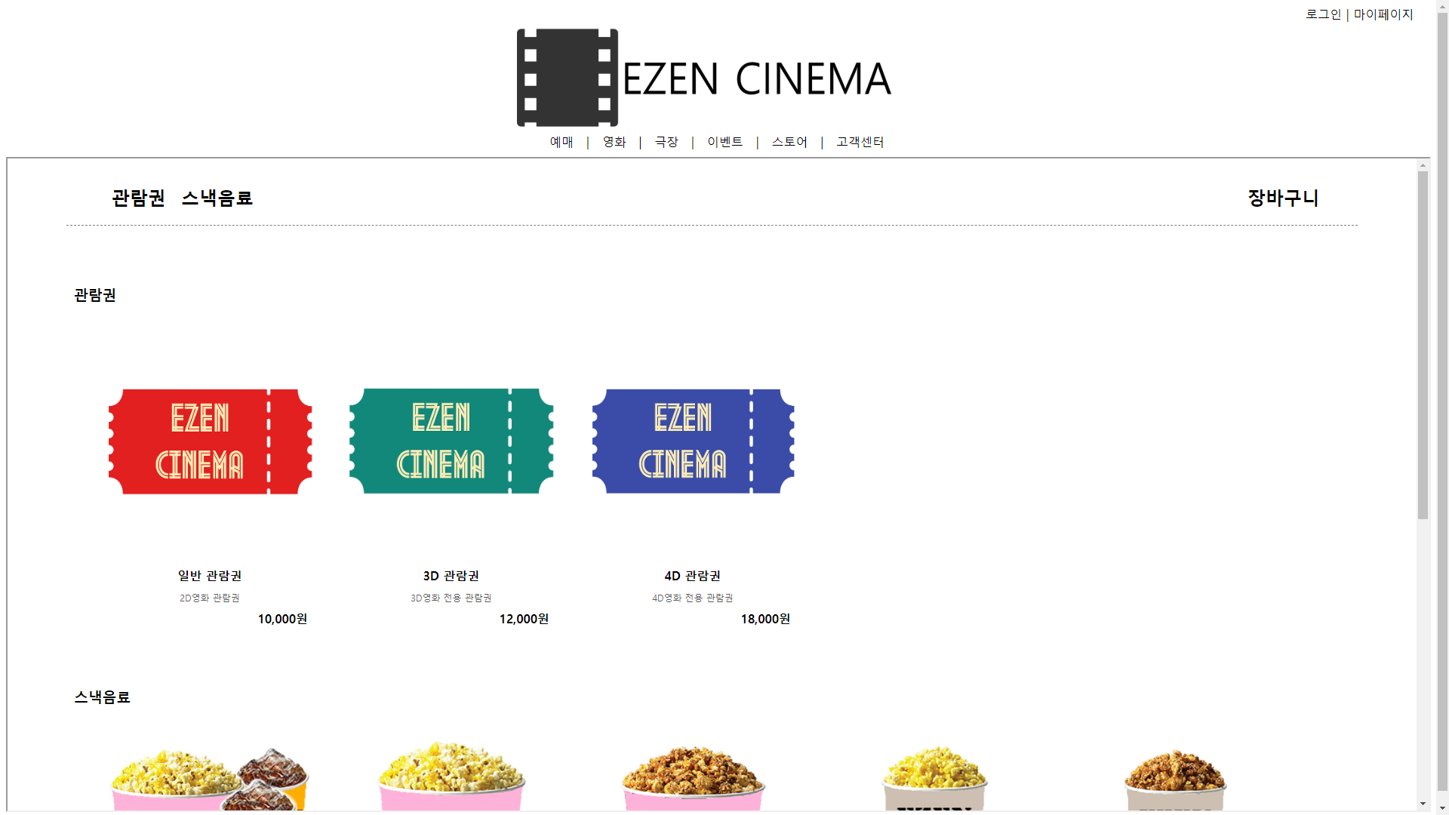
스토어
1
2
1. 원하는 상품메뉴 클릭 시 해당 메뉴로 스크롤 이동
<li><h2><a href="#ticket">관람권</a></h2></li> → <h3 id="ticket">관람권</h3>
<li><h2><a href="#snack">스낵음료</a></h2></li> → <h3 id="snack">스낵음료</h3>
2. 상품 클릭 시 상품 상세 페이지로 이동
<a href="ticket_2d.html">
<img src="../image/store/2dticket.png" width="300">
<h4>일반 관람권</h4>
<p>2D영화 관람권</p>
</a>

Slide 2
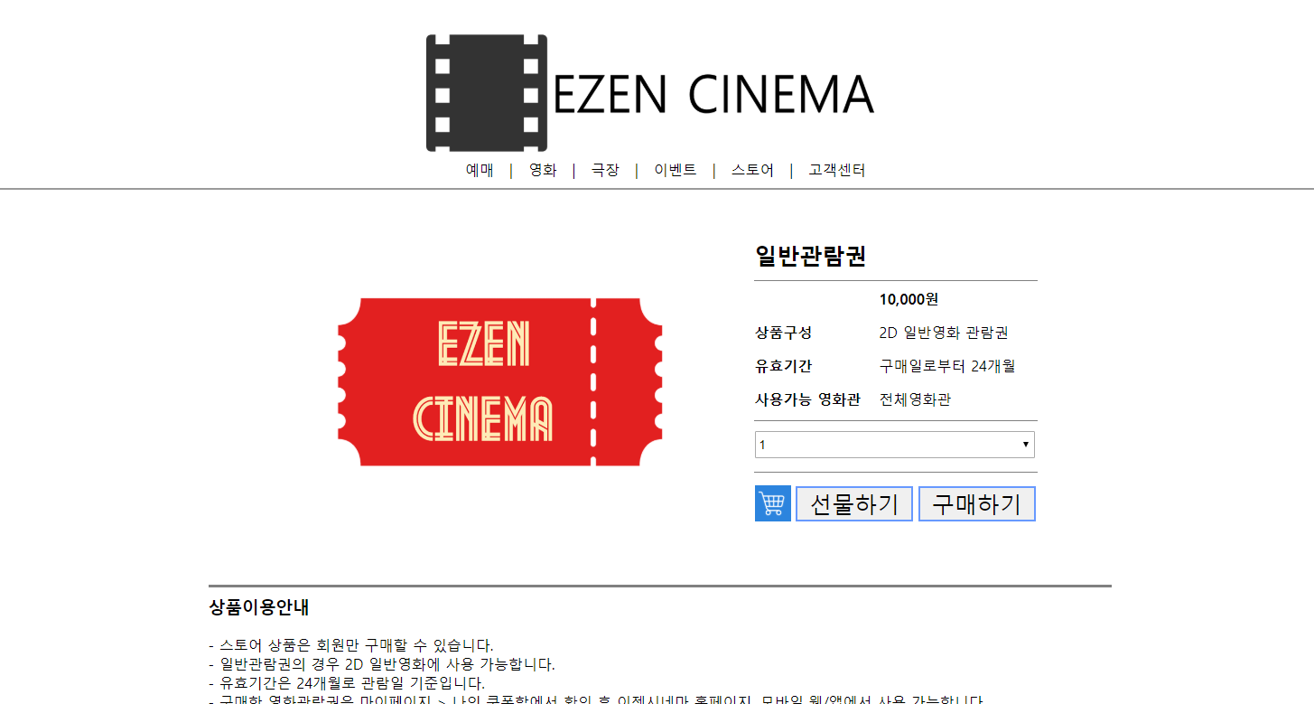
상품 상세 페이지
1
3
2
1. 상품 개수 선택을 위한 select
2. 결제하기 페이지로 이동
<select name="count" style="width:310px;height:30px;">
<option>1</option>
<option>2</option>
…
<option>9</option>
<option>10</option>
</select>
<a href="buy2d.html">
<input type="button" name="buy" value="구매하기">
</a>
3. 선물하기 페이지로 이동
<a href=“gift2d.html">
<input type="button" name=“gift" value=“선물하기">
</a>

Slide 3
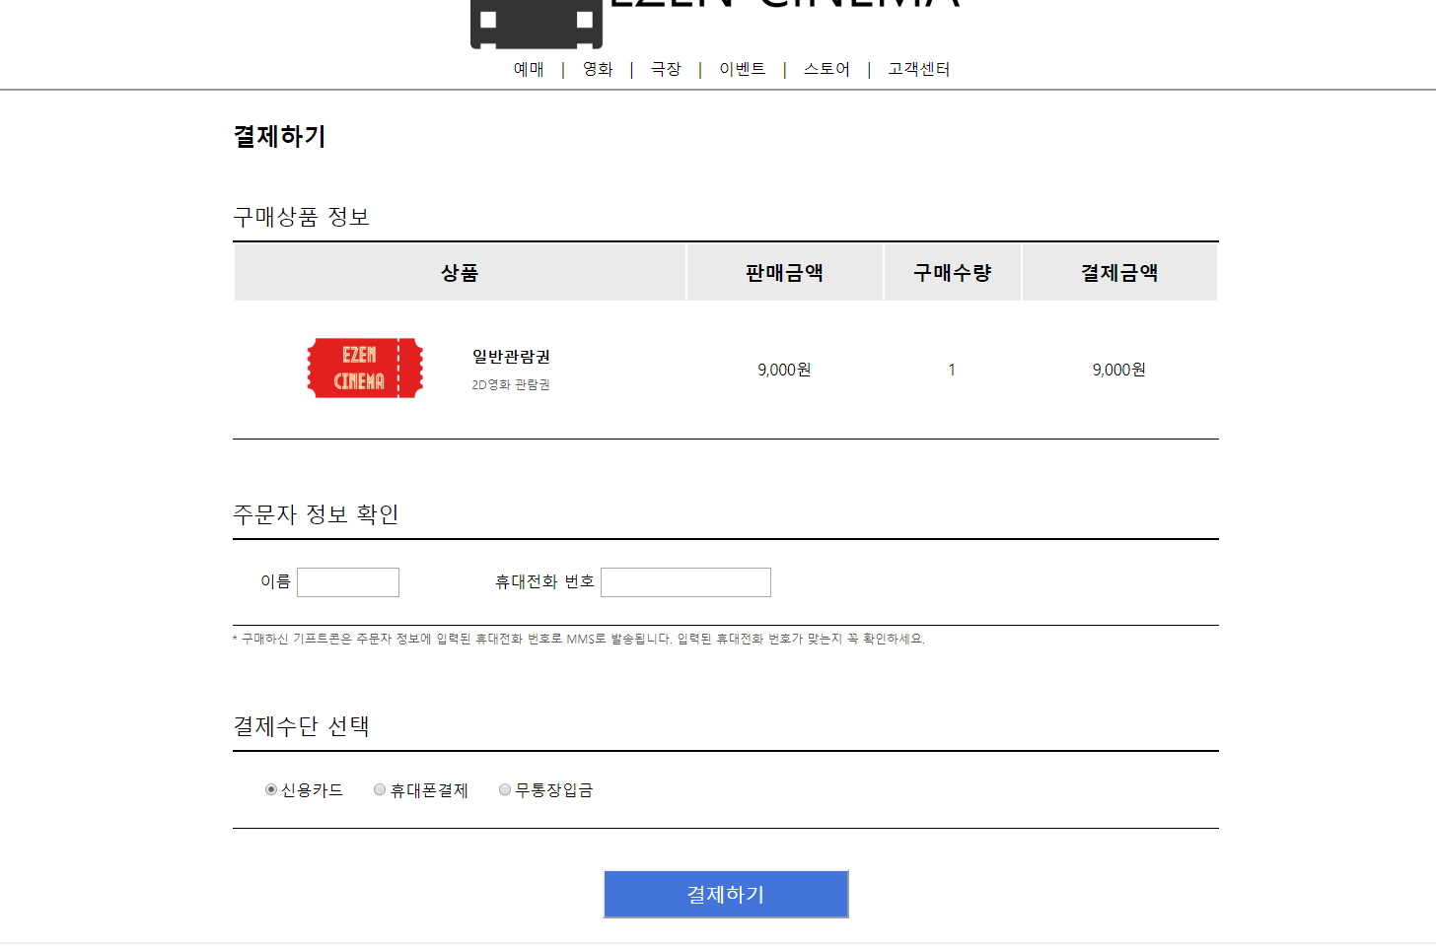
결제하기
1
2
1. 주문자 정보입력
<td>이름&nbsp;<input type="text" name="name" style="width:100px; height:24px"></td>
<td>휴대전화 번호&nbsp;<input type="tel" name="hp" style="height:24px"></td>
2. 결제수단 선택 – 기본값 신용카드
<label><input type="radio" name="howpay" checked>신용카드</label>
<label><input type="radio" name="howpay">휴대폰결제</label>
<label><input type="radio" name="howpay">무통장입금</label>

Slide 4
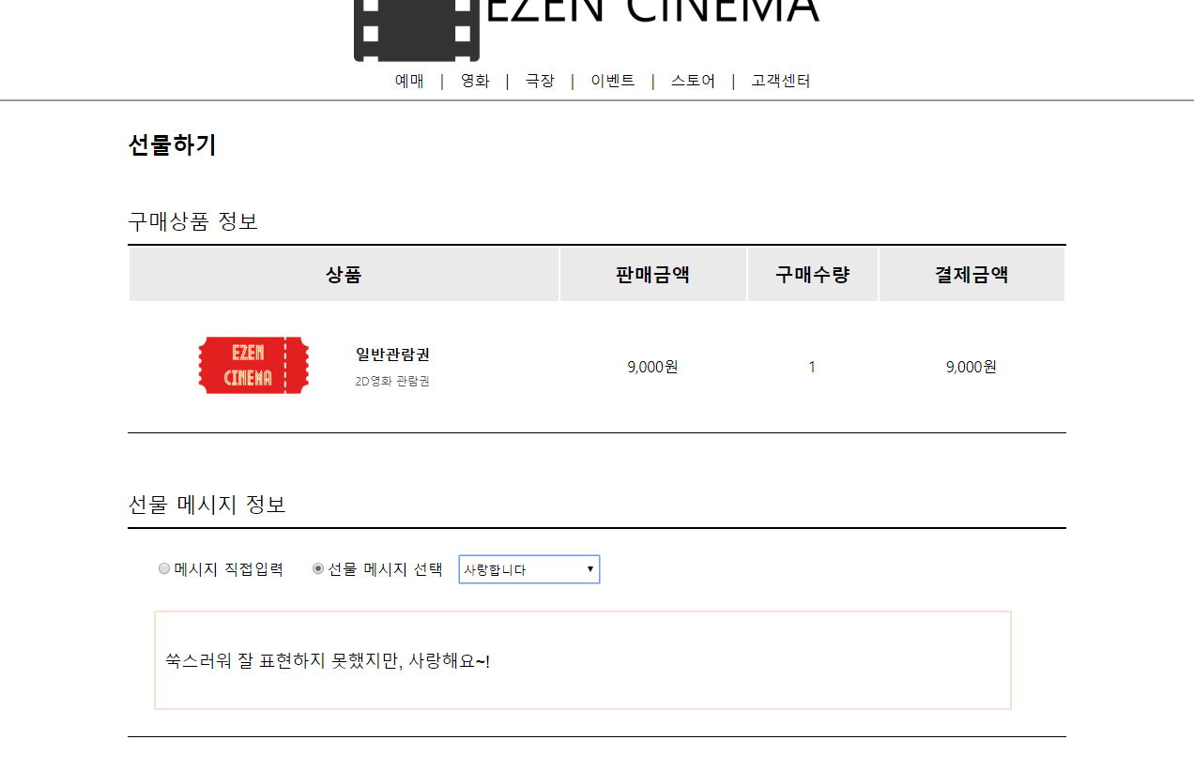
선물하기
선물 메시지 입력 – select에서 선택 시 value값 text창에 입력
<label><input type="radio" name="giftmsg" checked>메시지 직접입력</label>
<label><input type="radio" name="giftmsg">선물 메시지 선택 &nbsp;
<select onchange="msg(this)" name="message" style="width:150px; height:30px;">
<option value="소중한 당신의 생일을 진심으로 축하합니다!">축하드려요</option>
<option value="감사한 마음을 담아 보냅니다">감사합니다</option>
<option value="쑥스러워 잘 표현하지 못했지만, 사랑해요~!">사랑합니다</option>
<option value="건강이 제일 중요한거 아시죠? 늘 건강하시길 바래요!">건강하세요</option>
</select>
</label>

Slide 5
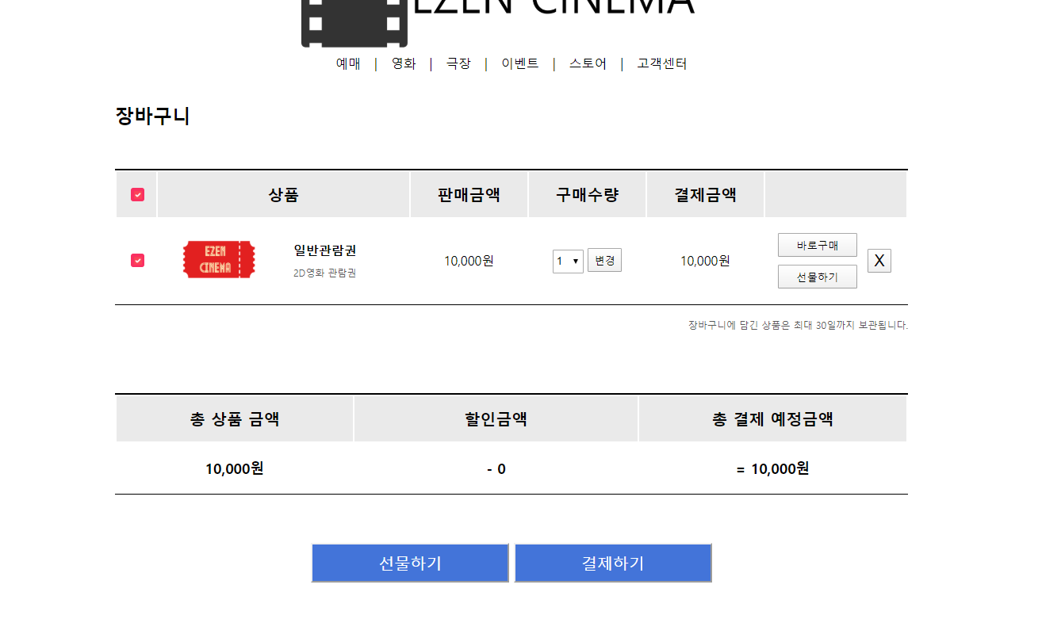
장바구니
Checkbox 변경 CSS
input[type="checkbox"] {display: none;}
input[type="checkbox"] + label {display: inline-block; ..}
input[type="checkbox"]:checked + label {background:url(../image/store/check.PNG) ..}

Slide 6
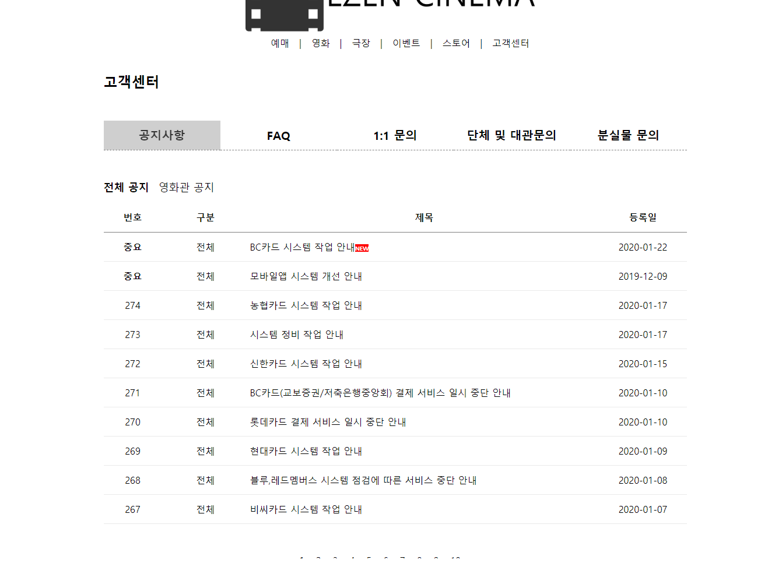
공지사항
1
2
1. 고객센터 각 메뉴이동 – 커서 올리면 색 변경
2. 공지 분류
.menu:hover{background-color:#F6F6F6;opacity:0.8;}
<th class="menu" id="ch"><a href="news.html">공지사항</a></th>
<th class="menu"><a href="faq.html">FAQ</a></th>
<th class="menu"><a href="one.html">1:1 문의</a></th>
<th class="menu"><a href="crow.html">단체 및 대관문의</a></th>
<th class="menu"><a href="lost.html">분실물 문의</a></th>
<a href="#"><strong>전체 공지</strong></a>
<a href="news_cine.html">영화관 공지</a>

Slide 7
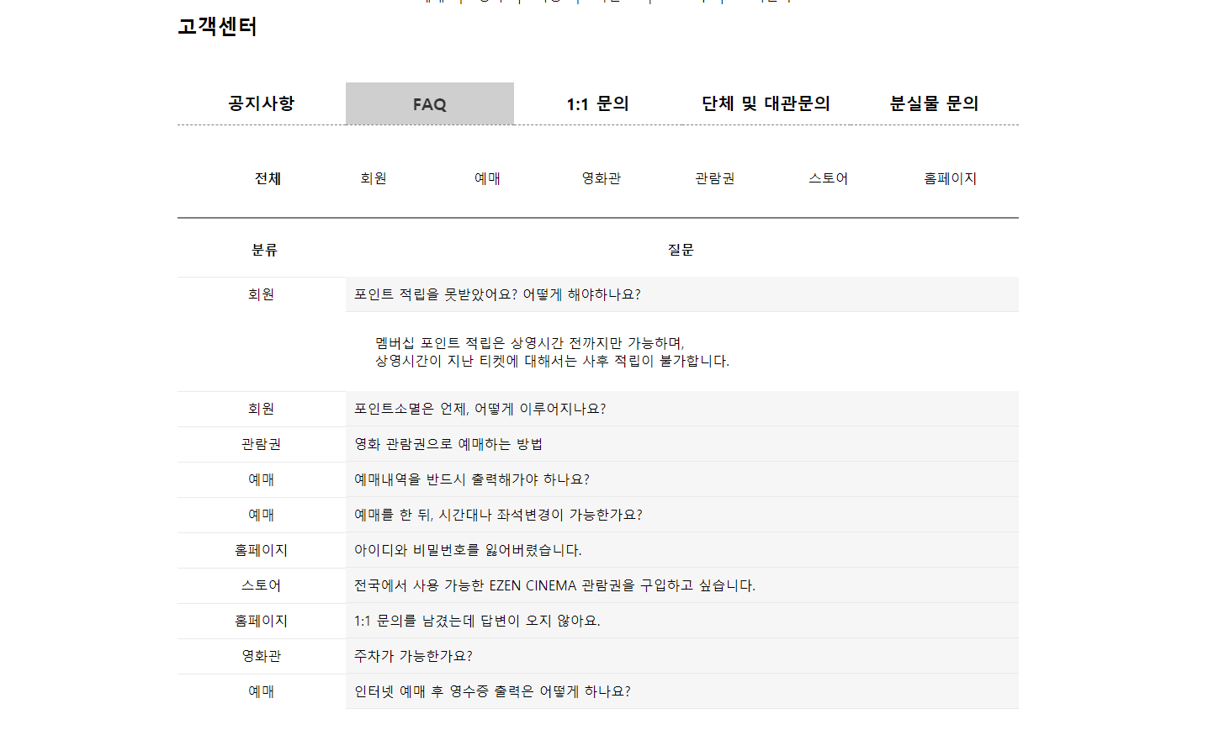
자주묻는질문
질문 클릭시 답변 나타내기
input[id *= "detail"] {display:none;} //체크박스 안보이기
input[id *= "detail"] + label {display:block; …}
input[id *= "detail"] + label + div {max-height:0; transition:all .35s; overflow:hidden;}
input[id *= "detail"] + label + div p {display:inline-block;padding:10px;text-align:left;}
input[id *= "detail"]:checked + label + div {max-height:500px;} //클릭시 답변 높이
<input type="checkbox" id="detail01"><label for="detail01">질문</label>
<div class="pdiv">
<p> 답변내용p>
</div>

Slide 8
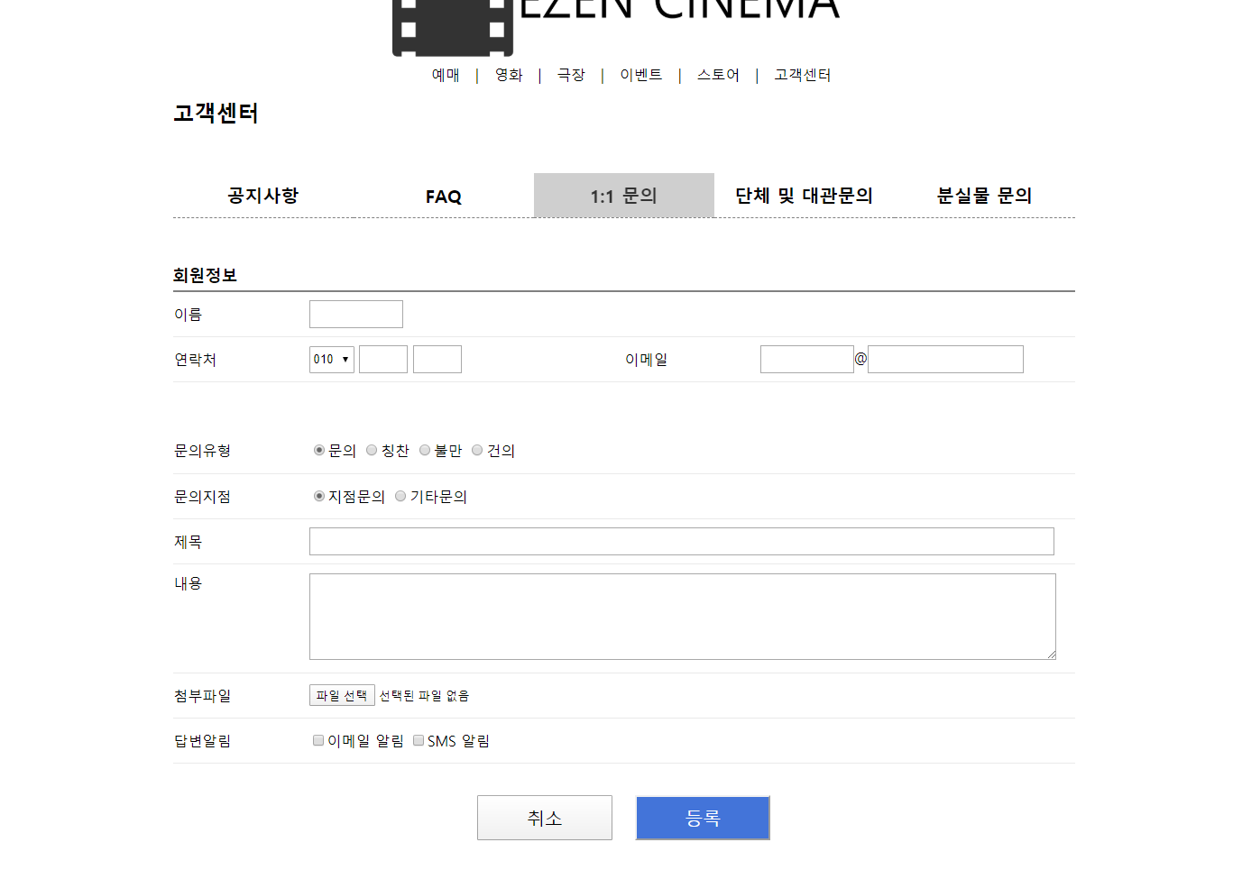
1:1 문의
1
2
1. 파일 첨부버튼
2. 알림 수신 방법
<input type="file" name="첨부파일">
<input type="checkbox" name="수신여부">이메일 알림
<input type="checkbox" name="수신여부">SMS 알림

Slide 9
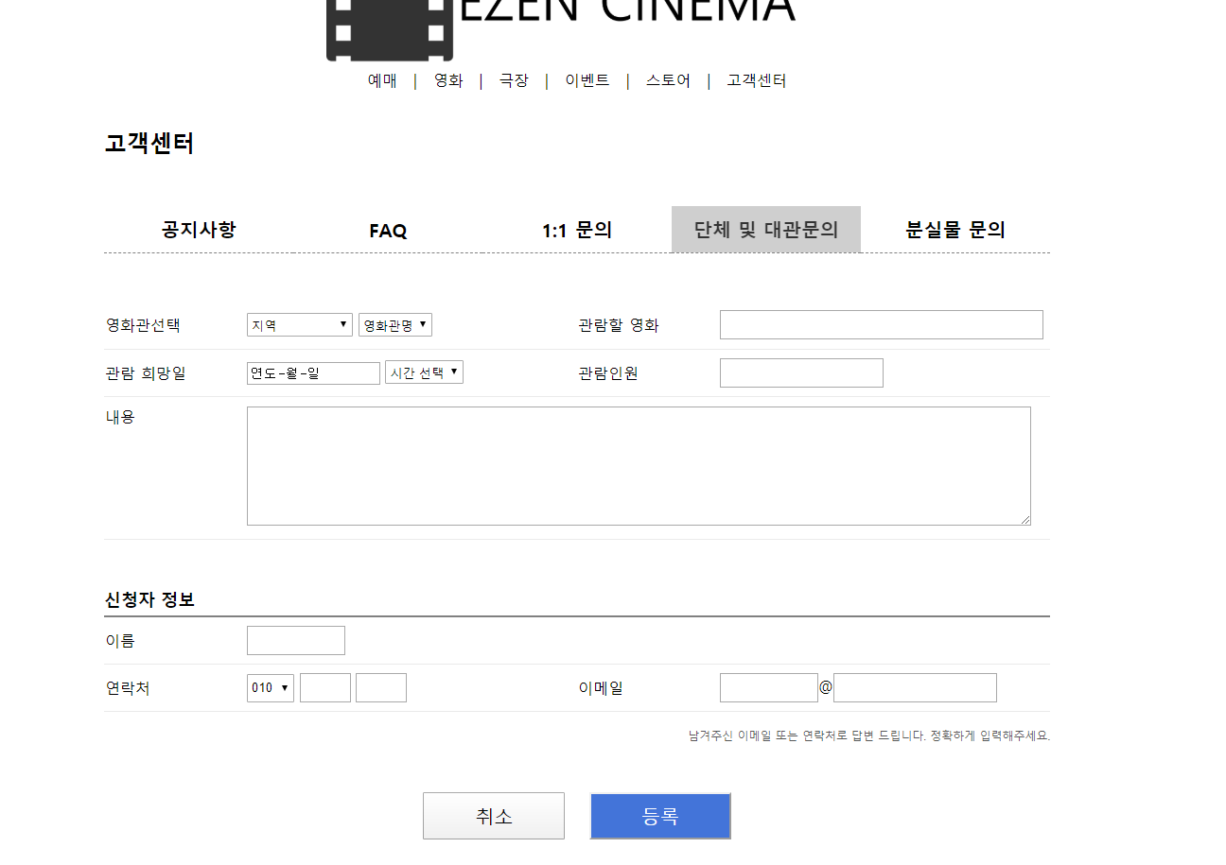
대관문의
1
2
1. 날짜 시간선택
2. 취소/등록 버튼
<input type="date" name="관람날짜">
<select title="시간 선택">
<option value="">시간 선택</option> …
</select>
<input class="subbtn" type="reset" value="취소">
<input type="submit" value="등록">

Slide 10
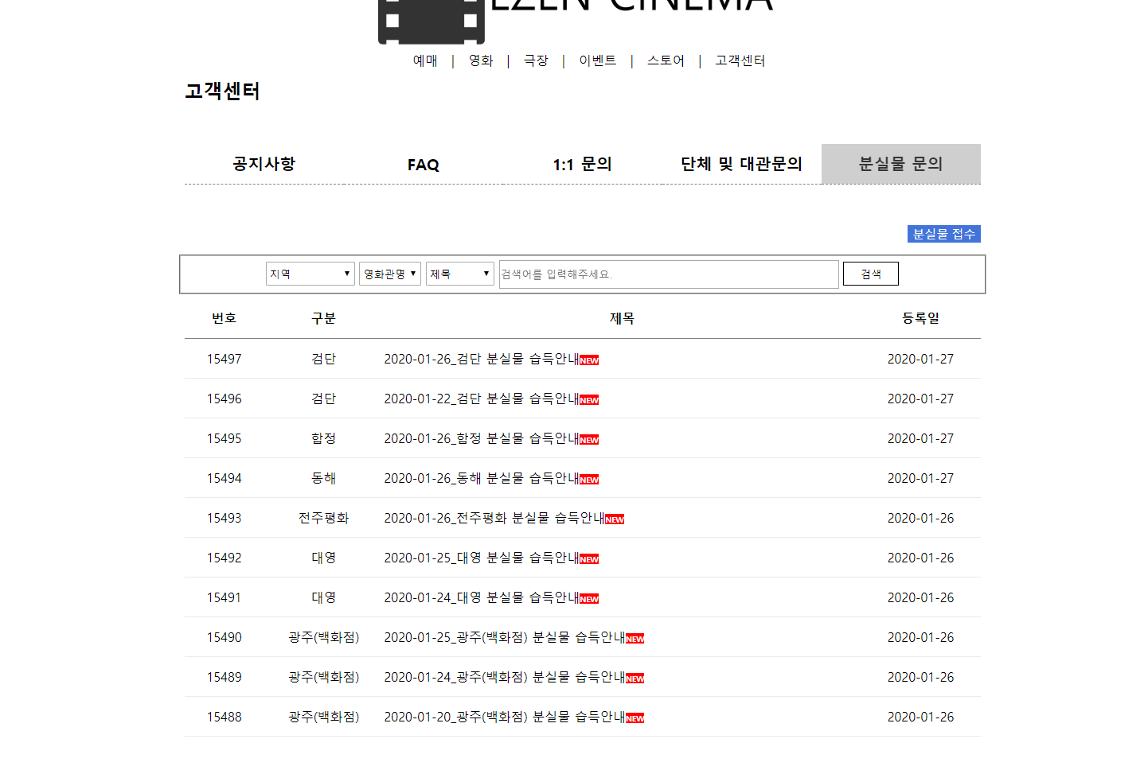
분실물 문의
2
1
1. 검색창 - select와 input text이용
2. 분실물 접수
<fieldset style="vertical-align:middle; padding:5px; margin:5px;">
<select title="검색조건 지역 선택"></select>
<select title="검색조건 영화관명 선택"></select>
<select title="검색조건 제목 선택"></select>
<input type="text" placeholder="검색어를 입력해주세요.">
<input type="button"" value="검색">
</fieldset>
<div style="margin:15px;text-align:right;">
<a href="lost-write.html">
<input type="button" value="분실물 접수">
</a>
</div>

Slide 11
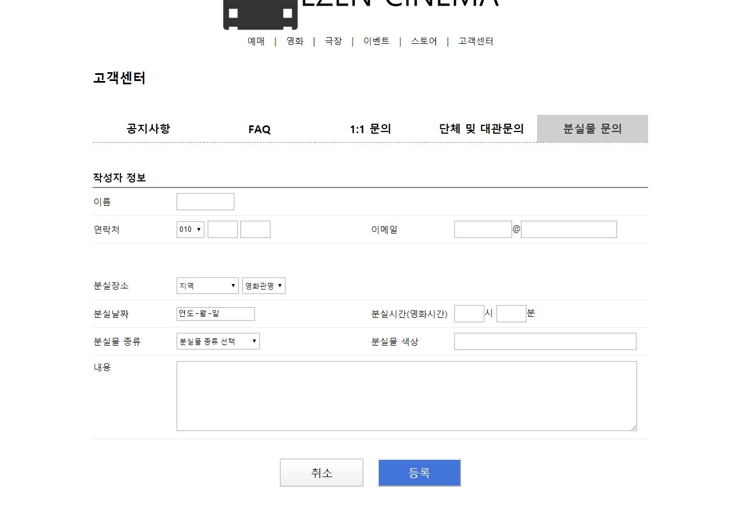
분실물 접수
1
2
1. 정보 선택
2. 클릭시 분실물 리스트 페이지로 이동
<select name="검색조건 지역 선택">
<select name="검색조건 영화관명 선택">
<input type="date" name="관람날짜">
<select name="분실물 종류“>
<a href="lost.html"><input type="reset" value="취소"></a>
<a href="lost.html"><input type="submit" value="등록"></a>

Slide 12
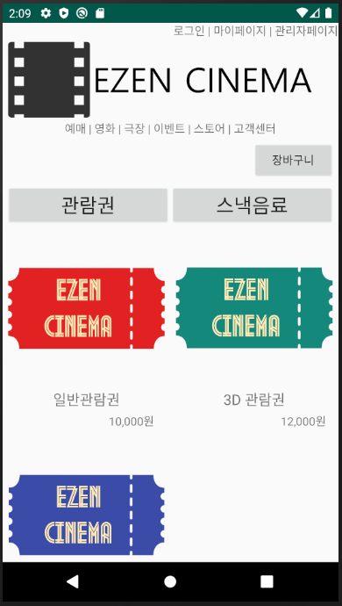
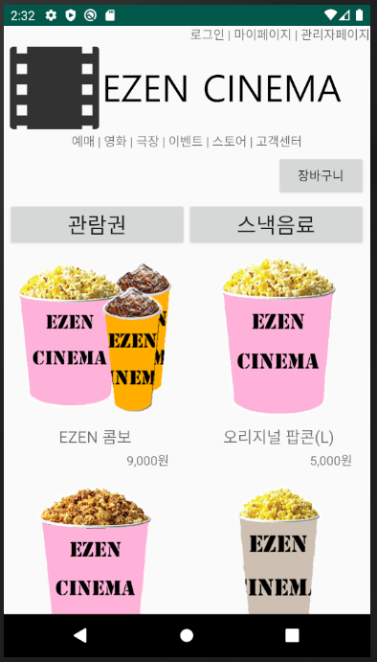
스토어 리스트
1. 상품 리스트
<LinearLayout android:orientation="horizontal">
// 수평에 수직 LinearLayout추가 <LinearLayout android:layout_weight="1" android:orientation="vertical"> <ImageView app:srcCompat="@drawable/tk1"/> <TextView
// 상품명 가운데 정렬 android:gravity="center" android:textSize="18sp" /> <TextView
// 가격 오른쪽 정렬 android:gravity="right" // 오른쪽 여백 android:paddingRight="10dp"/> </LinearLayout>
2
1
2. 장바구니 버튼 오른쪽 정렬
<Button android:layout_gravity="right" android:layout_margin="5dp" android:text="장바구니" />

Slide 13
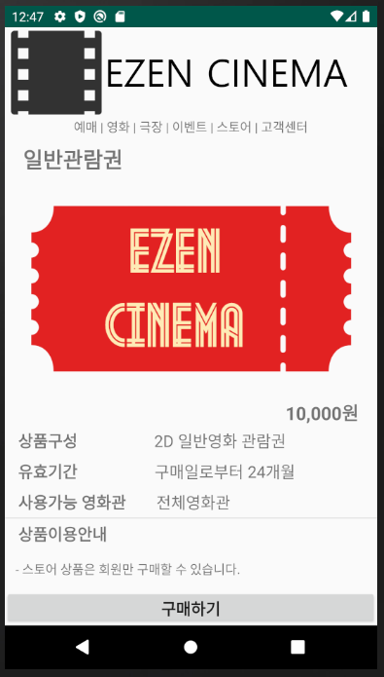
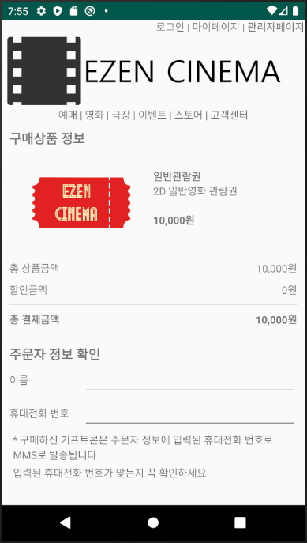
상품 상세 & 결제
1. 가격 오른쪽 정렬
<TextView android:gravity="right" android:text="10,000원"/>
2
2. 상품정보 레이아웃
1
<LinearLayout android:orientation="horizontal"> <LinearLayout android:gravity="center_vertical" android:layout_weight="1" android:orientation="vertical">
1
상품정보 내 가격 여백
<TextView android:layout_marginVertical="20dp" android:text="10,000원"/>

Slide 14
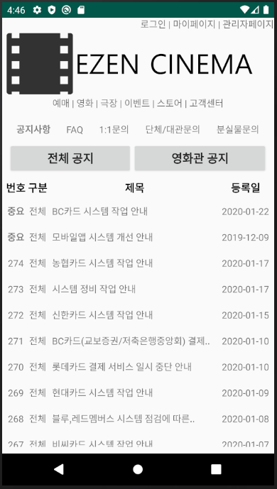
공지사항
1. 메뉴 배치
<LinearLayout
// 레이아웃 위쪽 여백
android:layout_marginTop="20dp"
// 레이아웃 좌우 여백
android:layout_marginHorizontal="10dp"
// 위젯 가로배치
android:orientation="horizontal“>
<TextView
// 위젯 배치 비율
android:layout_weight="1"
// 위젯 text 가운데정렬
android:gravity="center"
// 선택메뉴 굵게 표시
android:textStyle="bold" />
1
2
2. 게시판
// 테이블 레이아웃으로 표현
<TableLayout
// 좌우 여백
android:layout_marginHorizontal="5dp">
<TableRow
// 행 별 상하여백
android:layout_marginVertical="10dp">
<TextView
// 배치비율 번호:1 구분:1.5 제목:6 등록일:1.5
android:layout_weight="1.5"

Slide 15
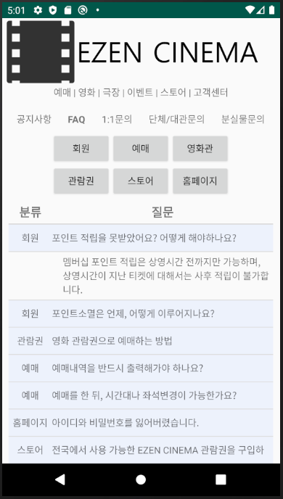
자주 묻는 질문
1. 답변 테이블
<TextView
// index 1번에서 시작 android:layout_column="1“
// 오른쪽 여백 android:paddingRight="5dp" />
1
2. 분류 정렬
<TextView android:layout_weight="1“
// 질문내용이 길어 줄 바뀜으로 인해 분류의 정렬이 필요 android:layout_gravity="center_vertical" android:gravity="center" android:text="스토어" />
2

Slide 16
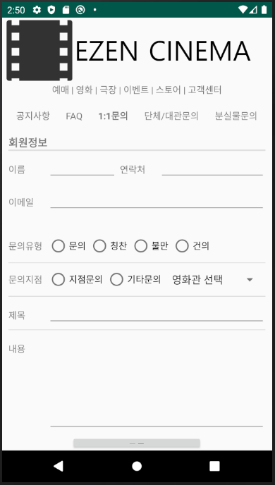
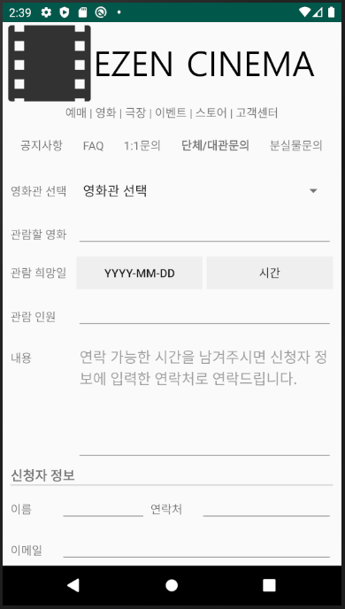
1:1문의 & 대관문의
1. RadioButton을 위한 RadioGroup
<RadioGroup
// RadioButton 가로 배치
android:orientation="horizontal">
<RadioButton
// 레이아웃에서 중간 맞춤
android:layout_gravity="center“
// 버튼 간격 조정 android:layout_marginRight="5dp"/>
1
2
2. 내용 작성 전 문구
<EditText android:gravity="start|top“ android:hint="연락 가능한 시간을
남겨주시면 신청자 정보에 입력한
연락처로 연락드립니다." android:inputType="textMultiLine"/>

Slide 17
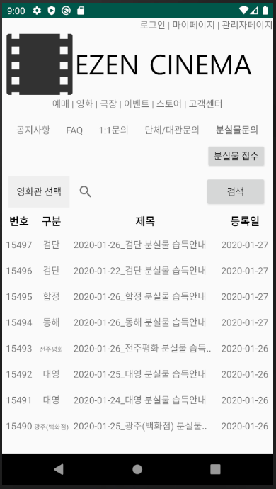
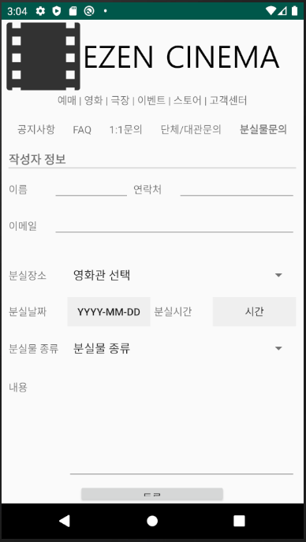
분실물 문의
1. 검색
<SearchView android:layout_width="200dp" android:layout_height="match_parent" android:layout_weight="1" />
1
2
2. 영화관, 분실물 select
<Spinner android:id="@+id/spinner" android:entries="@array/영화관" android:layout_width="match_parent" android:layout_height="match_parent" android:layout_weight="1" />

